Slide 1
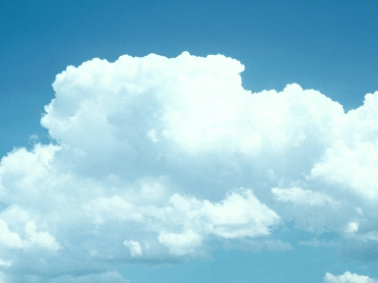
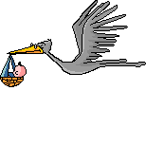
Quando la cicogna, che portava i bambini

Slide 2
Diventò vecchia e non aveva più la forza di portare tutti i bambini nel becco

Slide 3
Pregò il buon Dio di darle un mezzo di trasporto

Slide 4
E così Dio le dette una bicicletta

Slide 5
A condizione che i bambini belli sedessero davanti nel cestino mentre quelli brutti dovevano sedersi dietro sul portapacchi.

Slide 6
La cicogna era contenta perché così le veniva facilitato il lavoro e quindi i bambini che sedevano davanti nel cestino cantavano una canzoncina...

Slide 7
Sai quale canzoncina cantavano i bambini nel cestino?

Slide 9
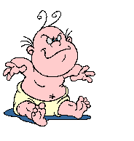
Non lo sai?!
Allora eri seduto dietro!!!!!
Buona giornata!

